Slide 1



Einführung in die Methoden der Textanalyse und des wissenschaftlichen Arbeitens
9. Sitzung: Textanalyse Text 1 – Besprechung
30.5.2022, Job Schepens

Slide 2
Ziele der Sitzung
Sie können die Grundlagen der Hermeneutik auf einen klassischen erziehungswissenschaftlichen Text anwenden
Sie entwickeln einen guten wissenschaftlichen Schreibstil ☺
Achtung: Schreiben will geübt sein!

Slide 3
Allgemeines Feedback & Vorgehen
Für einen ersten Versuch sehr ordentliche Ergebnisse!
Teilweise fehlen noch zentrale Bestandteile (z.B. Einbettung in Kontext, eigene Bewertung)
Gliederung: Sie müssen sich in der Reihenfolge nicht zwingend an den 11 Prinzipien der Hermeneutischen Analyse orientieren (vgl. Leitfaden Texterörterung in Moodle)
Die Gliederung sollte für den Leser nachvollziehbar sein
Ein Satz ist kein Absatz
Wissenschaftlicher Schreibstil kann stellenweise noch verbessert werden

Slide 4
Allgemeines Feedback & Vorgehen
Ziel heute: Sie lesen in Kleingruppen Ihre Erörterungen und geben sich gegenseitig Feedback.
Im Anschluss überarbeiten Sie Ihren Text
Auf die finale Version bekommen Sie dann eine schriftliche Rückmeldung von mir

Slide 5
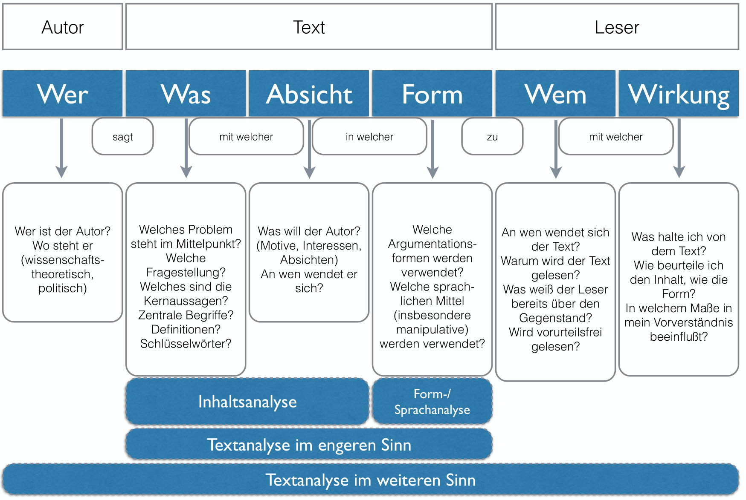
Bestandteile der Textanalyse

Slide 6
Was ist eigentlich ein guter wissenschaftlicher Schreibstil?
Wie unterscheidet er sich von einem belletristischen oder journalistischen Stil?

Slide 7
Wissenschaftlicher Schreibstil: Leitprinzipien
Verständlichkeit
Unmissverständlichkeit
Überprüfbarkeit
Notes:
Verständlichkeit: nachvollziehbar, gut lesbar
Achtung: nicht für Laien, sondern für Fachkollegen

Slide 8
Verständlichkeit
Strukturierung/Gliederung („roter Faden“)
Logische Folgerichtigkeit der Argumente
Sprachliche Einfachheit: Vermeidung von
Verschachtelten und extrem langen Sätzen
Übermäßigem Gebrauch von Passiv
Ungebräuchliche (Fremd-)Wörter
Extremer Nominalstil
Angemessene Informationsdichte

Slide 9
Verschachtelte und extrem lange Sätze
Studierende, sei es an einer Universität oder einer sonstigen Hochschule, müssen zum Bestehen von Prüfungen, sofern sie den relevanten Stoff nicht bereits durch ein vorheriges Studium erworben haben, was in den seltensten Fällen so sein wird, lernen.
Sowohl an Universitäten als auch an sonstigen Hochschulen müssen Studierende zum Bestehen von Prüfungen lernen, es sei denn, sie haben den relevanten Stoff bereits durch ein vorheriges Studium erworben – aber das wird sehr selten der Fall sein.
Notes:
Sätze gleich lang
Hauptsatz? Subjekt und Prädikat
Angenehm: Wechsel zwischen langen und kurzen Sätzen

Slide 10
Passivkonstruktionen
Passiv: Den Probanden wurde der Fragebogen ausgehändigt.
Aktiv: Die Probanden erhielten den Fragebogen.
Notes:
Akteur im Hintergrund, Sache im Vordergrund -> oft gut

Slide 11
Ungebräuchliche (Fremd-)Wörter
Schlecht: Aufgrund der gravierenden Diskrepanz zwischen antizipierten und realisierten Resultaten ist die Eruierung einer resistenten Explikation verkompliziert.
Besser: Aufgrund des großen Unterschieds zwischen den Erwartungen und den Befunden ist es schwer, eine belastbare Erklärung zu finden.
Notes:
Fachbegriffe durchgängig verwenden, Fremdwörter hingegen sparsam

Slide 12
Extremer Nominalstil
Die Steigerung der kognitiven Leistungsfähigkeit von Schülern durch Intelligenztrainings führt zu einer Verbesserung der Schulleistung.
Werden Schüler kognitiv leistungsfähiger gemacht, indem man ihre Intelligenz trainiert, verbessern sie sich auch in der Schule.
Intelligenztrainings steigern die kognitive Leistungsfähigkeit von Schülern, wodurch sich auch ihre Schulleistung verbessert.
Notes:
Intelligenztraining fester Begriff

Slide 13
Unmissverständlichkeit
Mehrdeutigkeiten
Vergleicht man Männer mit Frauen, haben diese ein besser ausgeprägtes Orientierungsvermögen.
Verwendung von Fachbegriffen statt unpräziser Formulierungen
Definitionen:
Wenn es unterschiedliche Definitionen gibt: Was wird in diesem Text darunter verstanden?

Slide 14
Wortwahl
Nur vertraute Wörter verwenden
Fachtypische Begriffe korrekt verwenden: z.B. nicht „beweisen“, sondern „belegen“
Fachbegriffe nutzen
Präzise und informative Wörter verwenden
Unnötiges streichen:
Überflüssige Wörter
Leere Phrasen
Unsinnige Doppelungen (fundamentaler Grundsatz)
Keine Übertreibungen
Unpassende Wertungen vermeiden
Anthropomorphismen vermeiden

Slide 15
Anthropomorphismen
Nicht: Das vorherige Kapitel hat betont, dass…
Sondern: Im vorherigen Kapitel wurde betont, dass…
Oder: Das vorherige Kapitel hat verdeutlicht, dass…

Slide 16
Personalpronomen „wir“, „man“, „ich“
„wir“ nur für Autorengruppe
Kein „man“ für die eigene Person
„ich“ sehr sparsam verwenden

Slide 17
Abwechslung vs. Konsistenz
Begriffe konsistent verwenden:
Ängste gehören zu den häufigsten psychischen Störungen. Viele Menschen haben Furcht vor bestimmten Objekten wie Spinnen oder können die Panik kaum bewältigen, die sie bei dem Gedanken an einen Auftritt vor einer größeren Menschengruppe erfasst. Häufig ist die Aufgeregtheit und Besorgnis aber nicht stark genug, als dass Menschen mit Phobien sich an einen Arzt oder Psychotherapeuten wenden würden.
Eintönigkeit vermeiden:
In Abbildung 1 ist dargestellt, dass Männer mehr Alkohol trinken als Frauen. In Abbildung 2 ist dargestellt, dass Männer ab 60 Jahren zunehmend weniger Alkohol trinken. In Abbildung 3 ist dargestellt…

Slide 18
Kohäsion
abgesehen von der dreiteiligen Metastruktur (Einleitung, Hauptteil, Schluss) weisen Texte auch eine innere Struktur innerhalb und zwischen den Abschnitten auf
Abschnitt = Einheit = Gruppierung von Sätzen, die thematisch zueinander gehören, da sie einen Gedankengang beschreiben
Abschnitte daher sinnvoll und bewusst einsetzen (nicht zu viele und nicht zu wenige)

Slide 19
Übergänge/Überleitungen
stellen Erläuterungen dar, sowohl zur Metastruktur als auch zur inneren Struktur - machen Gliederung transparent
greifen den „roten Faden“ der Arbeit immer wieder auf
Bezug zur Fragestellung herstellen, um Relevanz des Inhaltes zu verdeutlichen
erleichtern das Lesen und machen die Gedankengänge des Schreibers deutlich
Verknüpfung der einzelnen Abschnitte durch Rückbezüge
jedes Kapitel (oder auch einzelne Abschnitte) mit knapper Einleitung und kurzem Schluss versehen
Leseführung durch den gesamten Text

Slide 20
Übergänge/Überleitungen: Beispiele
Dieser vorliegende Text ... ist im Rahmen des Seminars … entstanden.
Um die Fragestellung beantworten zu können, wird zuerst der geschichtliche Hintergrund dargelegt ...
Nachdem im vorangegangenen Kapitel … erläutert wurde, wird im Folgenden …
Um den dargestellten Sachverhalt zu klären, wird in diesem Kapitel …
Nachfolgend wird die Idee … noch einmal aufgegriffen und näher dargestellt.
Wie im Kapitel … dargelegt ...
Basierend auf dem vorangestellten Problem …
Dieses wird an dem folgenden Beispiel erläutert ...
Um die Hypothesen der Einleitung prüfen…

Slide 21

Checkliste
Inhaltliche Überprüfung:
Sind alle notwendigen Bestandteile enthalten?
Ist der rote Faden zu erkennen?
Sind die Gliederung und Struktur einfach nachvollziehbar?
Gibt es Überflüssiges, das man besser streichen sollte? Ist klar erkennbar, was Haupt- und was Nebenaspekte sind?
Sind die Argumente logisch schlüssig?
Ist die Reihenfolge der Gedanken gut nachvollziehbar?
Sind alle Aussagen belegt?
Werden Quellen angemessen zitiert?
Werden Übertreibungen, Untertreibungen und Ironie vermieden?
Ist die Darstellung sachlich und neutral?
Werden eigene Schlussfolgerungen nachvollziehbar begründet?
Bestehen Überleitungen zwischen verschiedenen Teilen bzw. Gedanken?

Slide 22
Checkliste
Sprachlich-stilistische Überprüfung:
Sind die Aussagen unmissverständlich formuliert?
Ist der Satzbau gut verständlich?
Sind die sprachlichen Bezüge zwischen (Teil-)Sätzen eindeutig?
Sind (Teil-)Sätze angemessen mit Konnektoren verbunden?
Werden unnötig komplizierte Formulierungen vermieden?
Werden alle (Fremd-)Wörter und Fachbegriffe korrekt verwendet?
Werden alle Kern- und Fachbegriffe konsistent verwendet?
Wird so präzise wie möglich formuliert?
Sind die verwendeten Zeitformen korrekt?
Ist der Text frei von Füllwörtern und –phrasen?
Ist das Sprachniveau angemessen?
Ist die Sprache frei von diskriminierenden und abwertenden Begriffen?

Slide 23
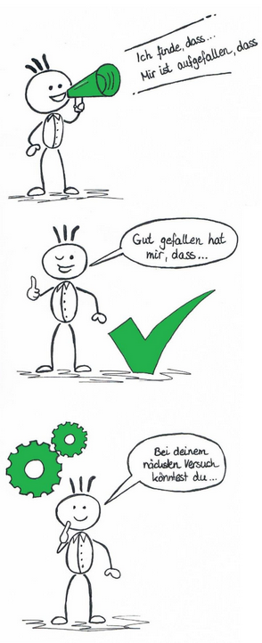
Feedback-Regeln
Wertschätzende Ich-Botschaften
Zu Beginn positive Aspekte
Was hat schon gut geklappt?
Was ist positiv aufgefallen?
Konkrete Tipps für Verbesserungen
Was ist noch nicht eindeutig formuliert?
Welche Punkte wurden evtl. nicht berücksichtigt?
Notes:
Feedback in Moodle geben

Slide 24

Offene Fragen?

Slide 25
Aufgabe bis zur nächsten Woche
Überarbeitung Ihrer Texterörterung bis zur nächsten Sitzung
Laden Sie Ihre überarbeitete Version in Moodle hoch
Darauf bekommen Sie von mir ein schriftliches Feedback

Slide 26
Literatur
Rost, F. (2018). Das Schreiben wissenschaftlicher Texte. In Lern- und Arbeitstechniken für das Studium (S. 229-311). VS Verlag für Sozialwissenschaften.

